Slide 1
RELATÓRIO FOTOGRÁFICO
DEZEMBRO

Slide 2
SERVIÇOS EM ANDAMENTO

Slide 3
Período 01/12 à 09/12

Slide 4
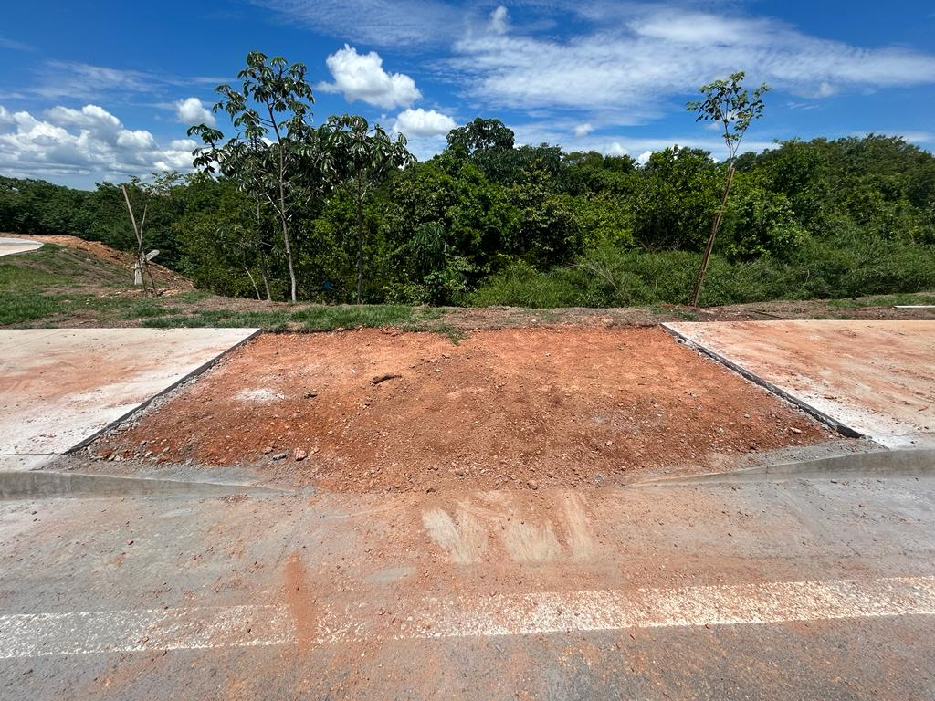
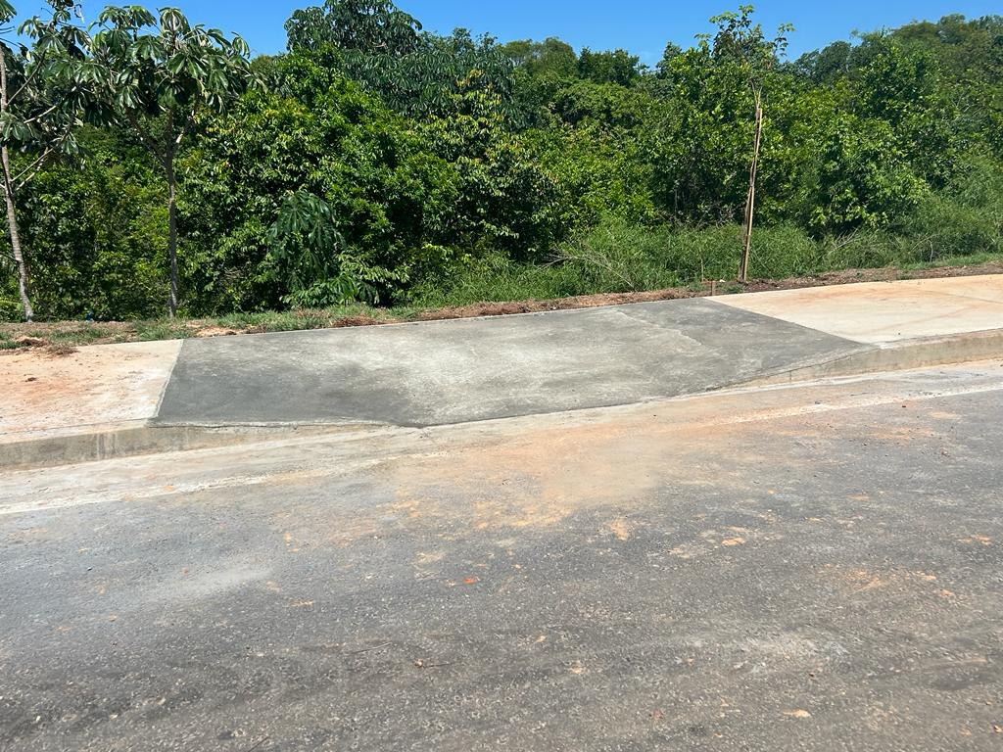
Relatório Fotográfico – Acessibilidade
Dezembro de 2023
Foto: 01
Foto: 02
Fotos: 01 e 02
Serviço: Escavação de material e execução da rampa de acessibilidade.
Local: Rua da Competência.
Execução: Enko.

Slide 5
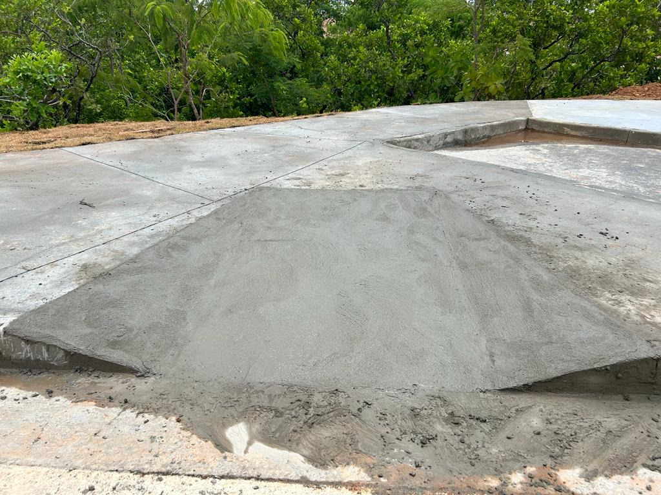
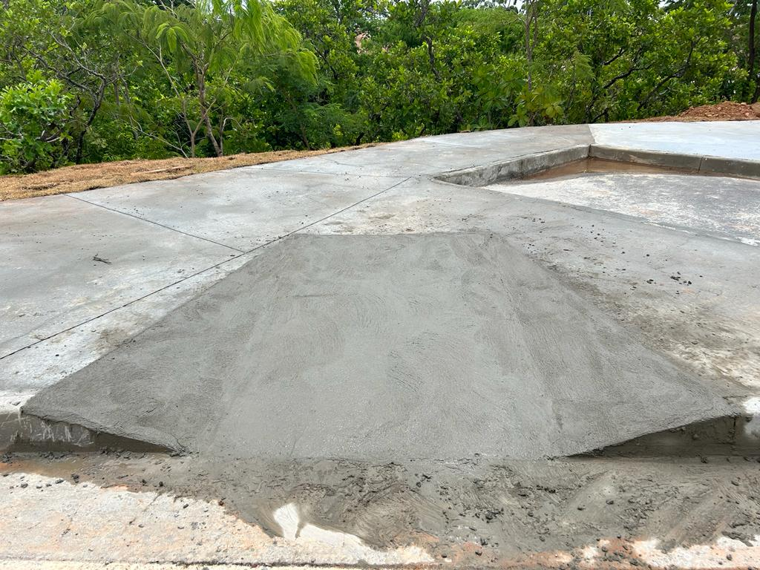
Relatório Fotográfico – Acessibilidade
Dezembro de 2023
Foto: 03
Foto: 04
Fotos: 03 e 04
Serviço: Execução da rampa de acessibilidade.
Local: Rua da Criatividade.
Execução: Enko.

Slide 6
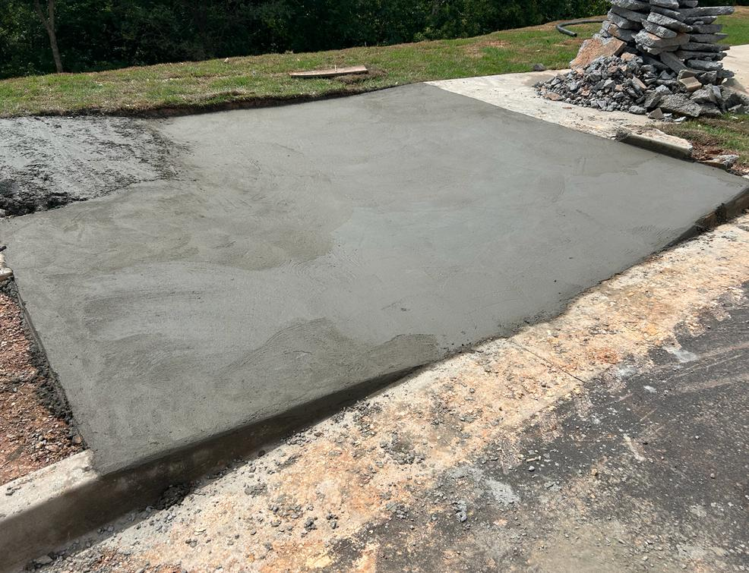
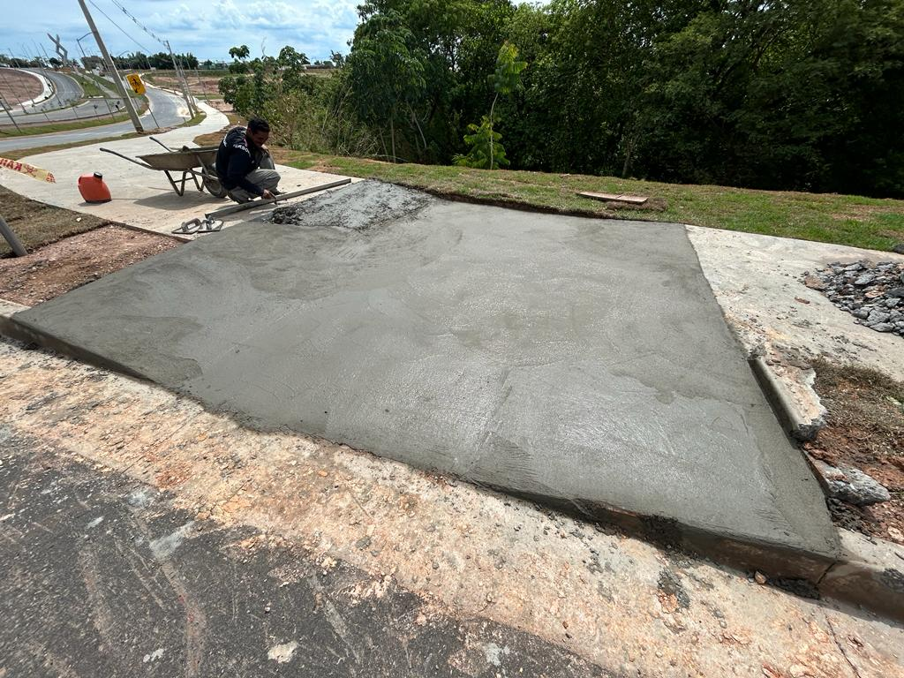
Relatório Fotográfico –Acessibilidade
Dezembro de 2023
Foto: 05
Foto: 06
Fotos: 05 e 06
Serviço: Execução da rampa de acessibilidade.
Local: Rua da Prosperidade.
Execução: Enko.

Slide 7
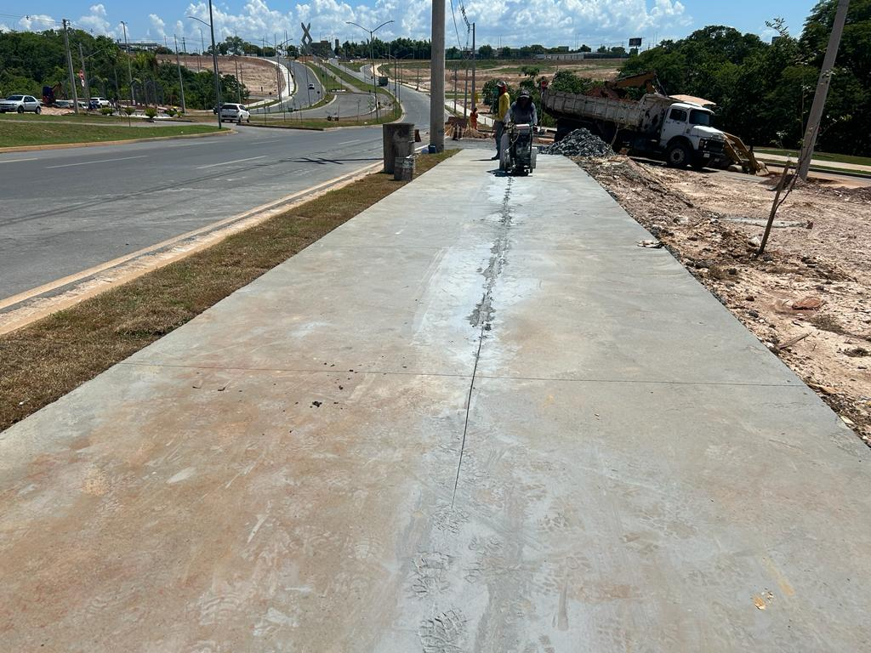
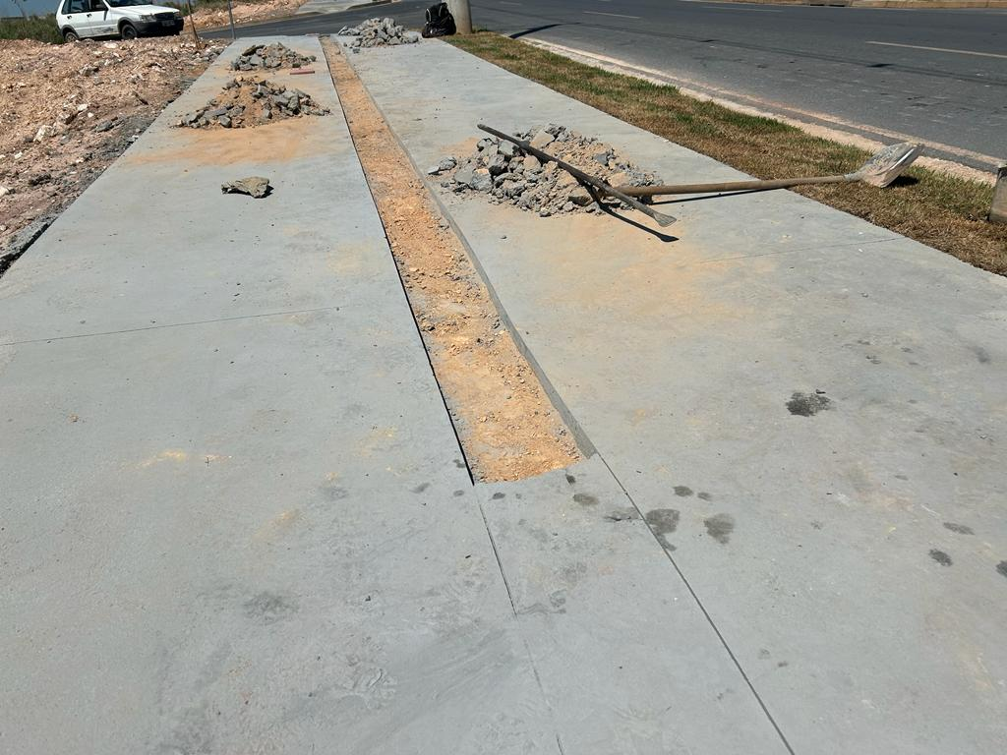
Relatório Fotográfico – Acessibilidade
Dezembro de 2023
Foto: 07
Foto: 08
Fotos: 07 e 08
Serviço: Corte de material para execução do piso tátil.
Local: Avenida Juarez.
Execução: Alex Campos.

Slide 8
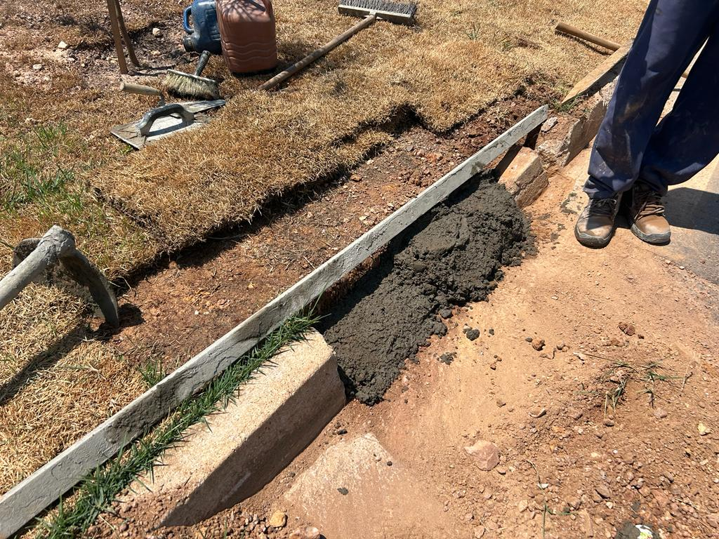
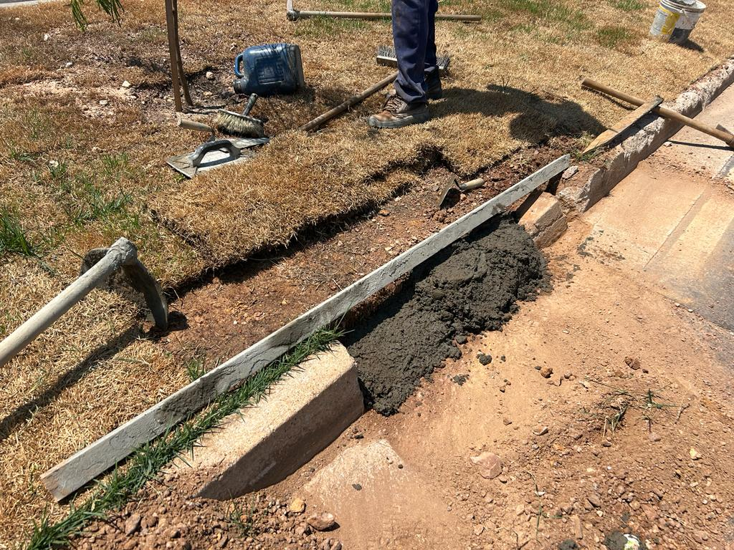
Relatório Fotográfico – Meio fio
Dezembro de 2023
Foto: 09
Foto: 10
Fotos: 09 e 10
Serviço: Execução dos reparos do meio fio.
Local: Avenida Juarez.
Execução: Enko.

Slide 9
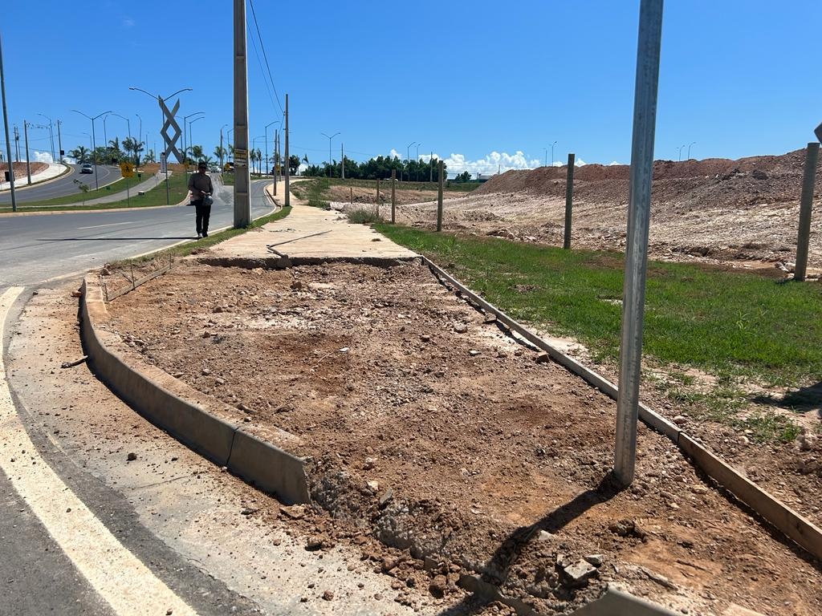
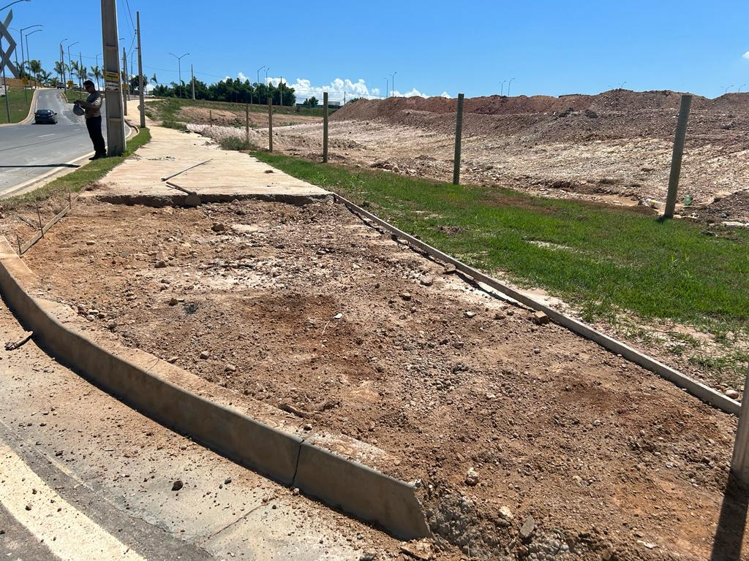
Relatório Fotográfico – Calçada
Dezembro de 2023
Foto: 11
Foto: 12
Fotos: 11 e 12
Serviço: Escavação de material para execução da calçada.
Local: Avenida Juarez.
Execução: Alex Campos.

Slide 10
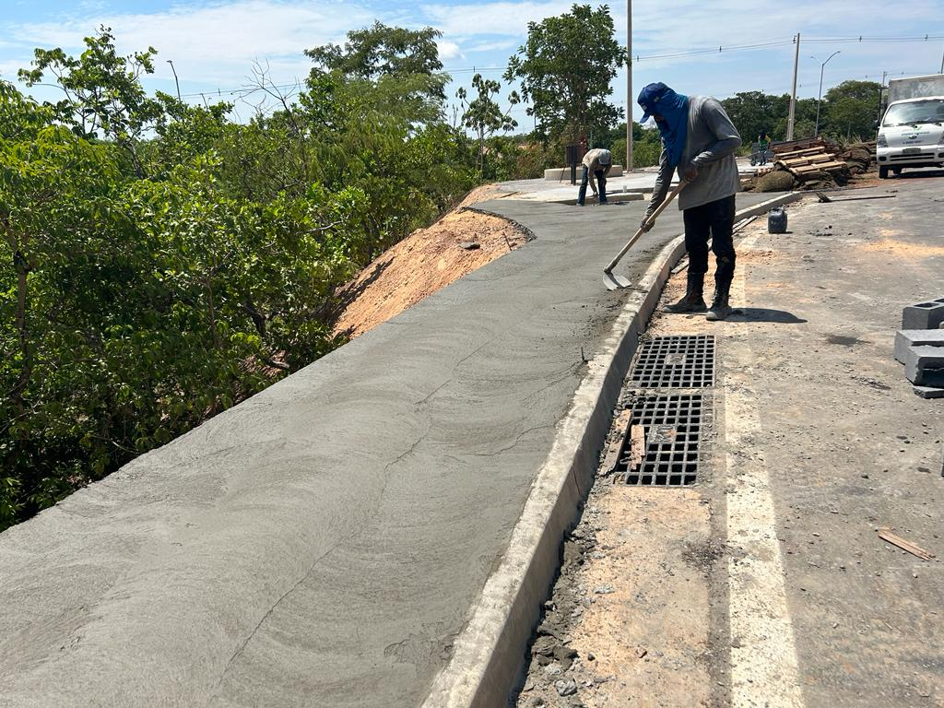
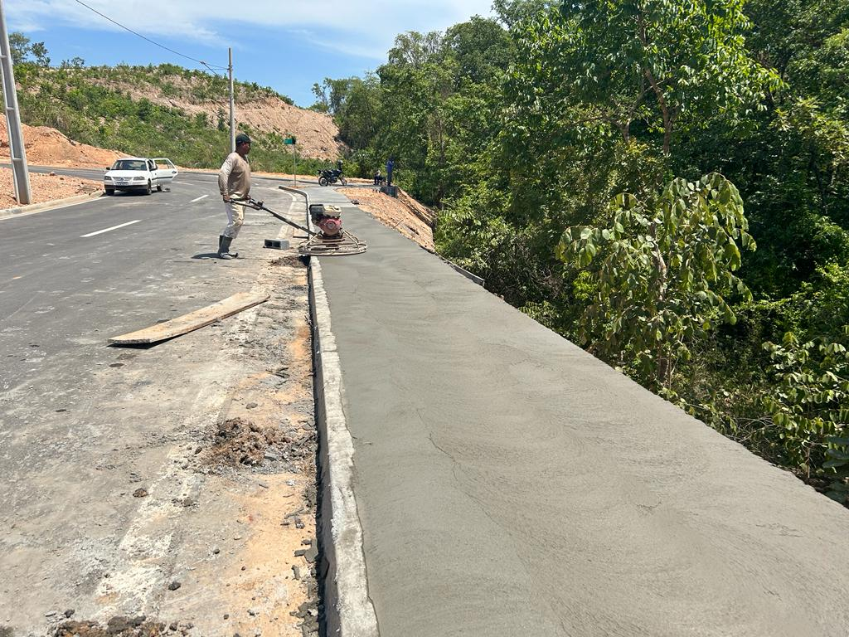
Relatório Fotográfico – Calçada
Dezembro de 2023
Foto: 13
Foto: 14
Fotos: 13 e 14
Serviço: Execução da calçada.
Local: Rua da Criatividade.
Execução: Alex Campos.

Slide 11
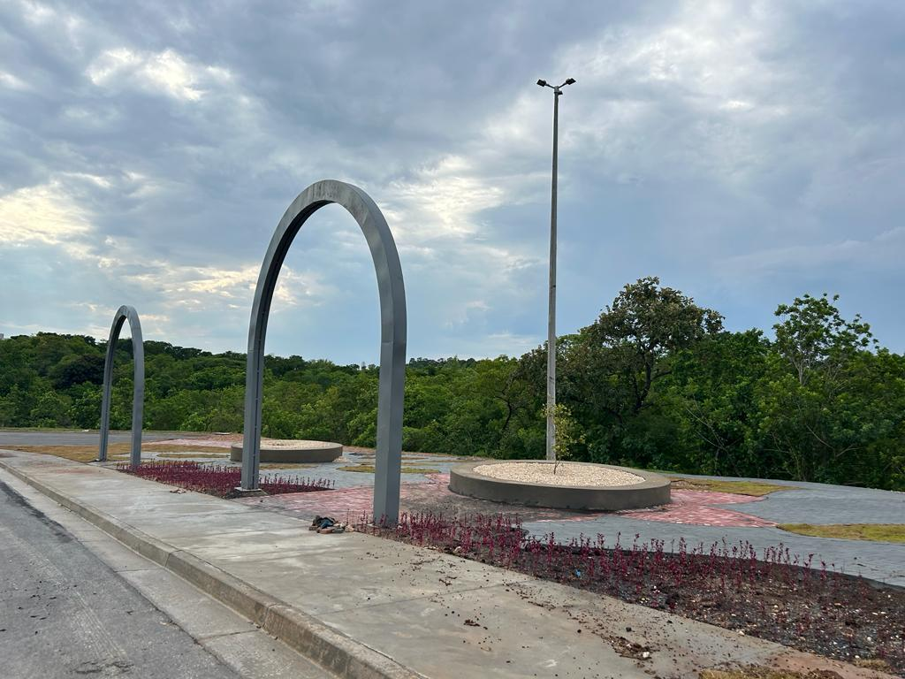
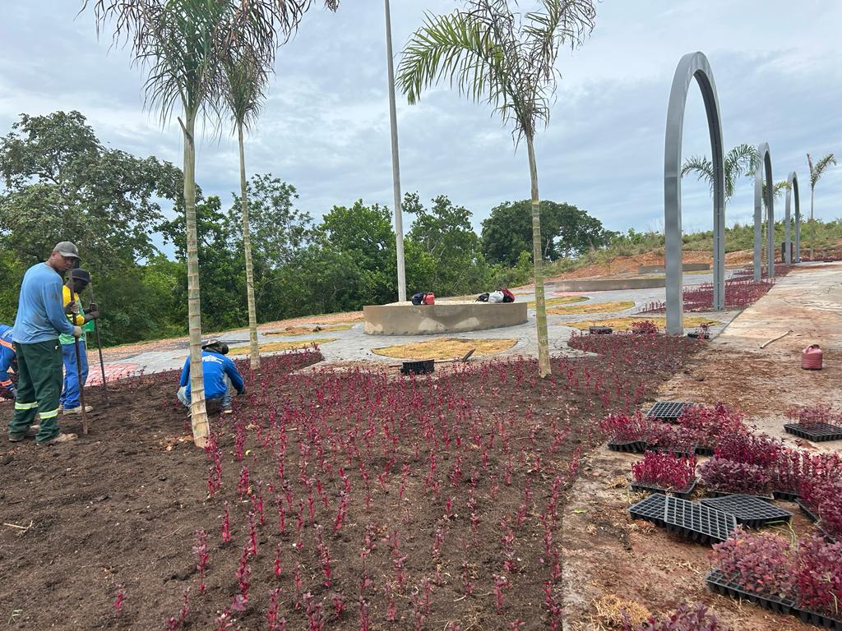
Relatório Fotográfico – Paisagismo
Dezembro de 2023
Foto: 15
Foto: 16
Fotos: 15 e 16
Serviço: Execução do paisagismo.
Local: Rua da Riqueza.
Execução: Ginco Urbanismo.

Slide 12
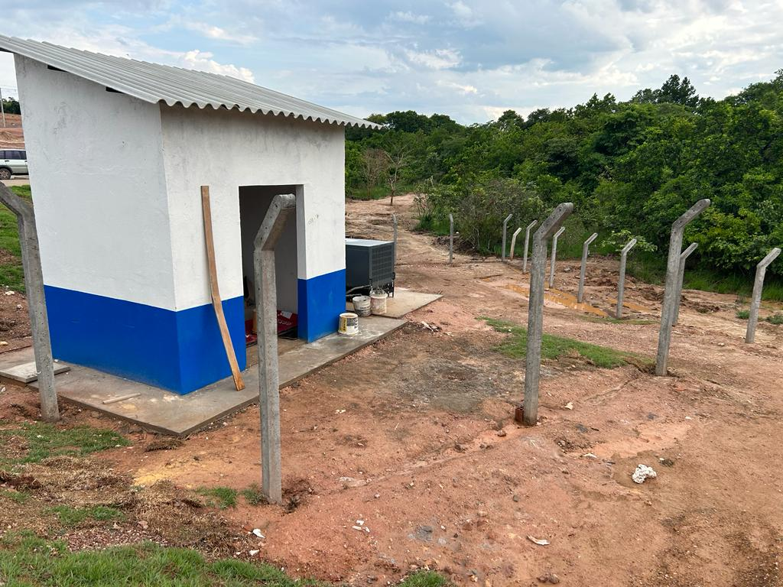
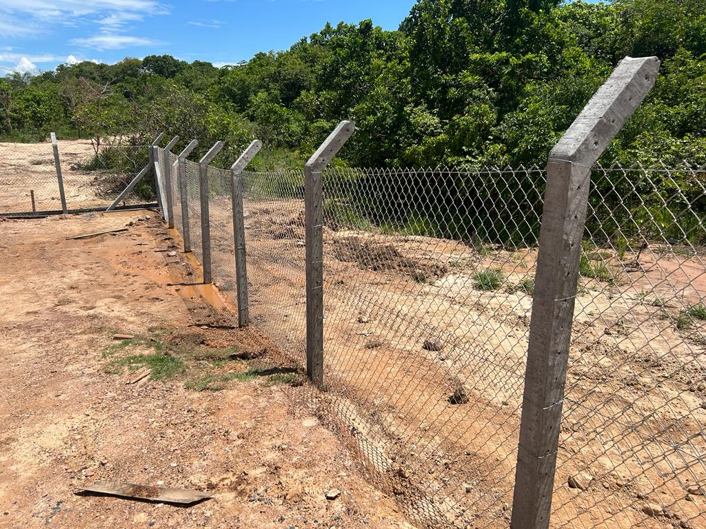
Relatório Fotográfico – Estação elevatória de esgoto
Dezembro de 2023
Foto: 17
Foto: 18
Fotos: 17 e 18
Serviço: Execução da cerca.
Local: Estação elevatória de esgoto.
Execução: Enko.

Slide 13
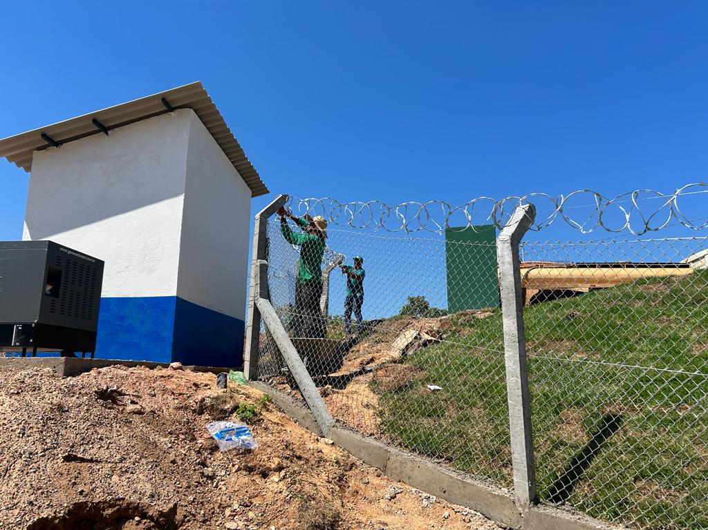
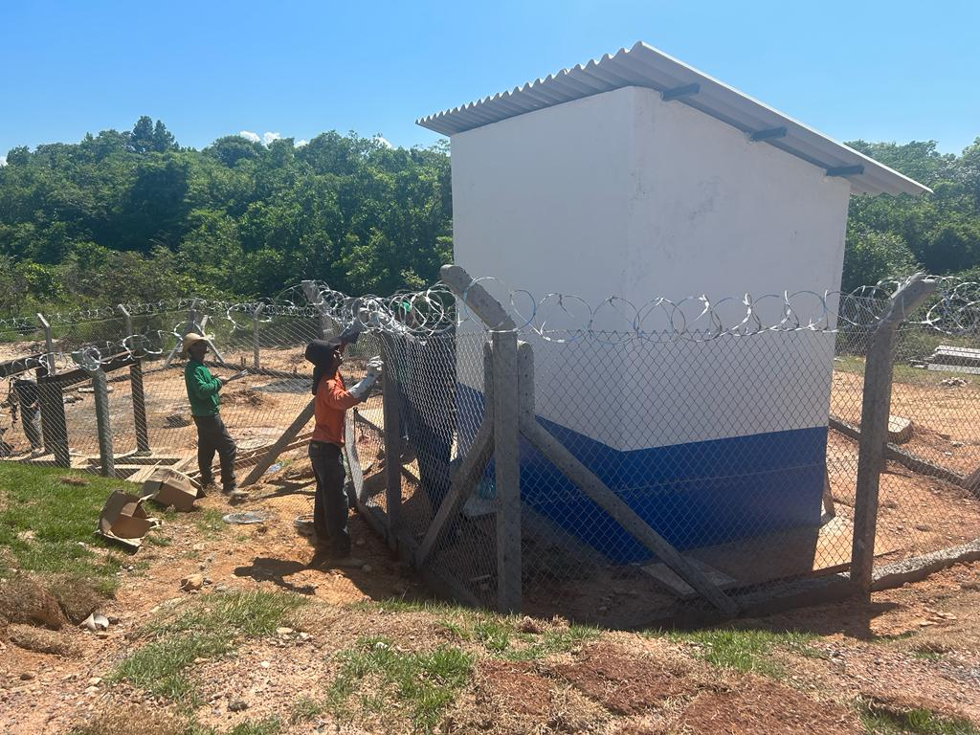
Relatório Fotográfico – Estação elevatória de esgoto
Dezembro de 2023
Foto: 19
Foto: 20
Fotos: 19 e 20
Serviço: Execução de cercamento.
Local: Estação elevatória de esgoto.
Execução: Enko.

Slide 14
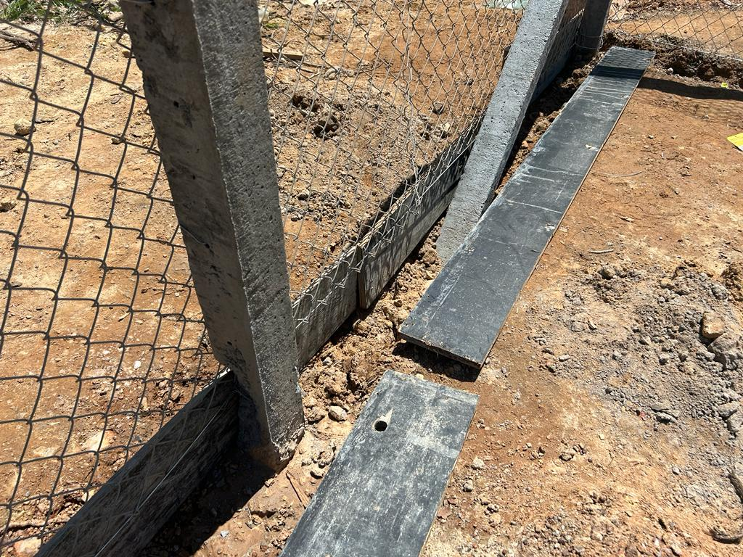
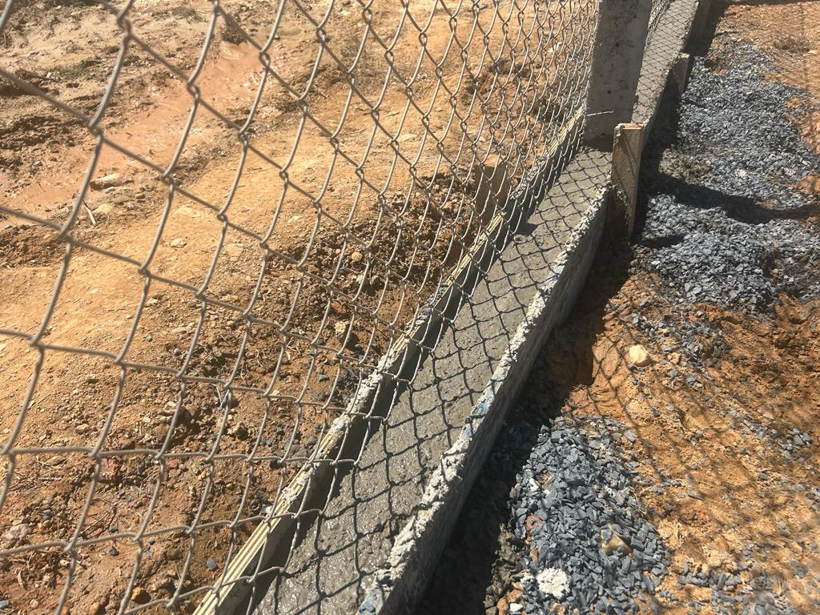
Relatório Fotográfico – Estação elevatória de esgoto
Dezembro de 2023
Foto: 21
Foto: 22
Fotos: 21 e 22
Serviço: Concretagem das cerca.
Local: Estação elevatória de esgoto.
Execução: Enko.

Slide 15
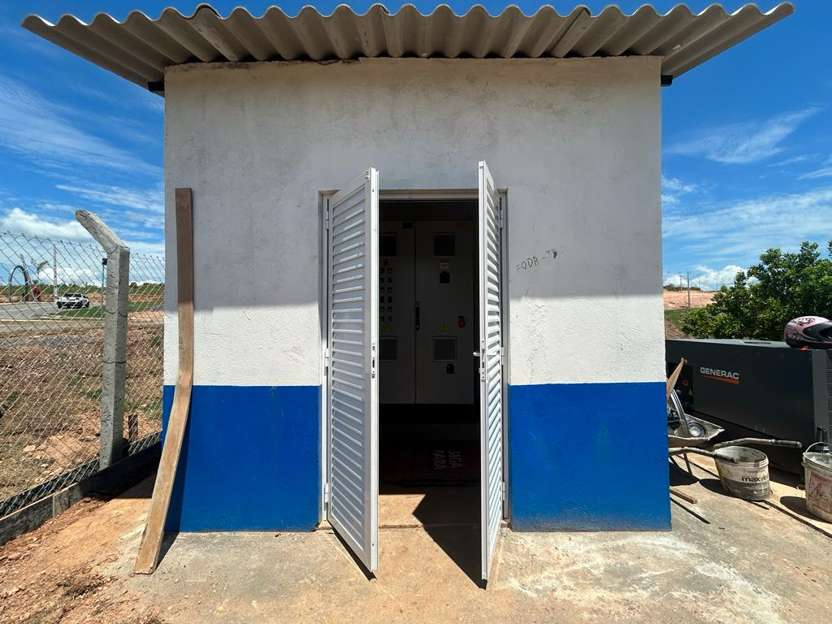
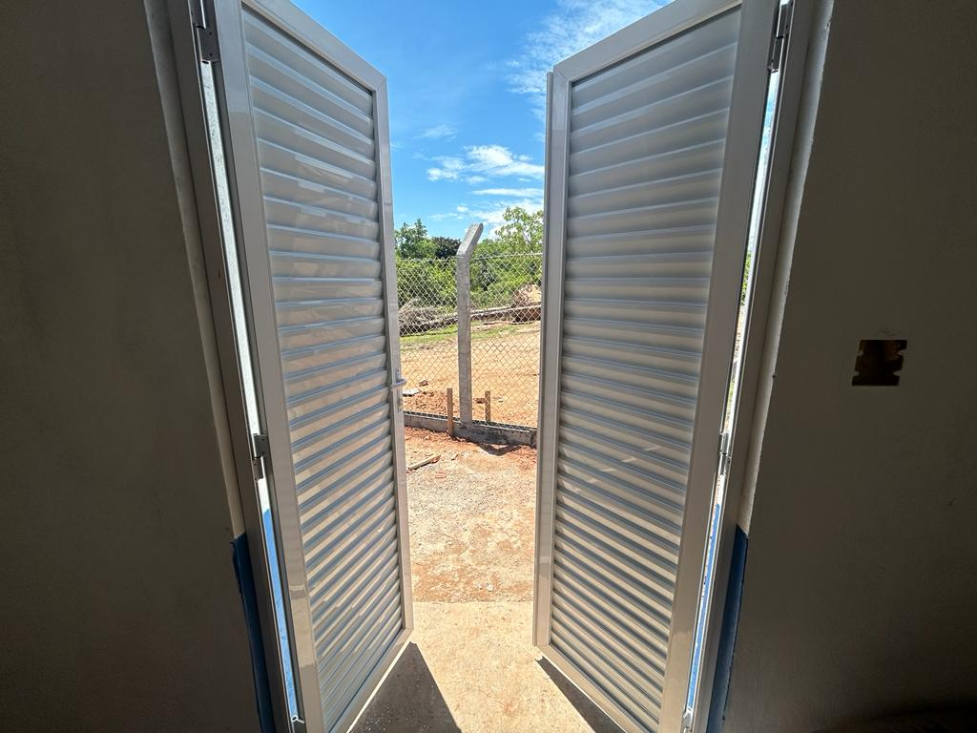
Relatório Fotográfico – Estação elevatória de esgoto
Dezembro de 2023
Foto: 23
Foto: 24
Fotos: 23 e 24
Serviço: Instalação da porta.
Local: Casa de bombas.
Execução: Enko.

Slide 16
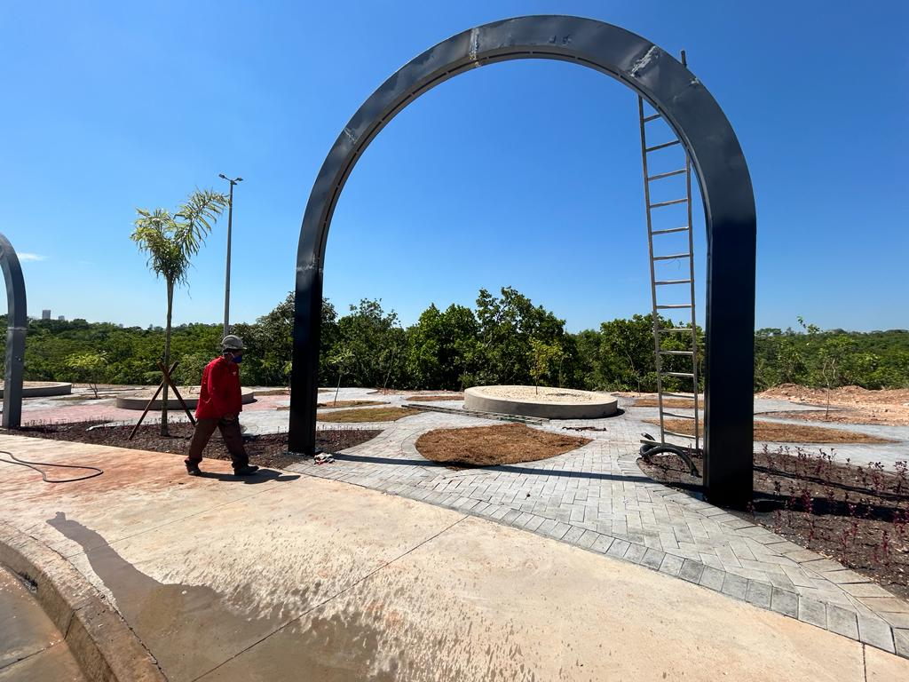
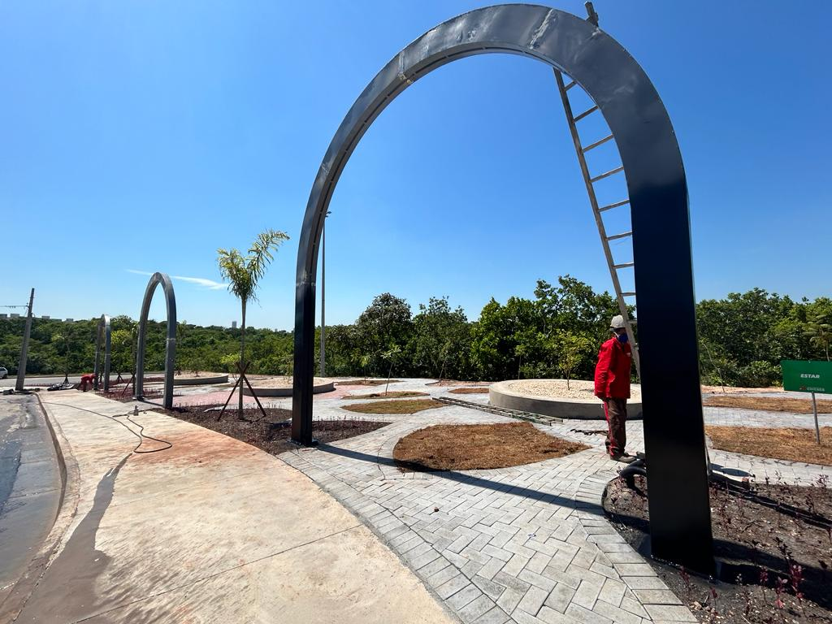
Relatório Fotográfico – Estar
Dezembro de 2023
Foto: 25
Foto: 26
Fotos: 25 e 26
Serviço: Execução da pintura dos pergolados.
Local: Rua da Riqueza.
Execução: Açobett.

Slide 17
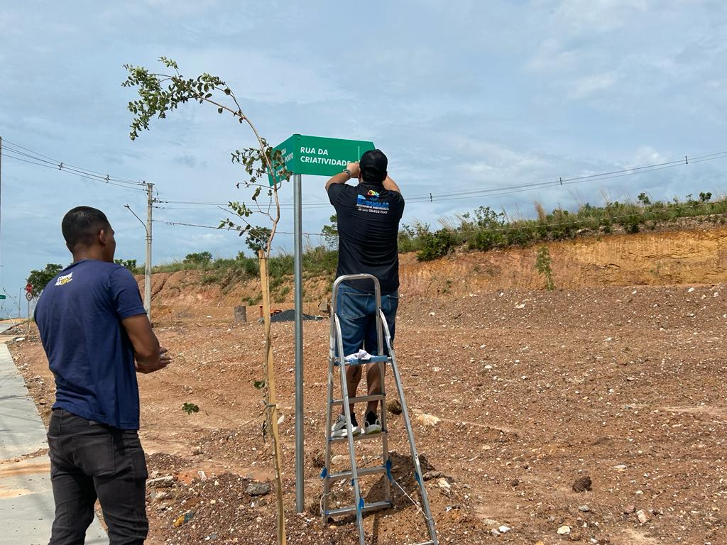
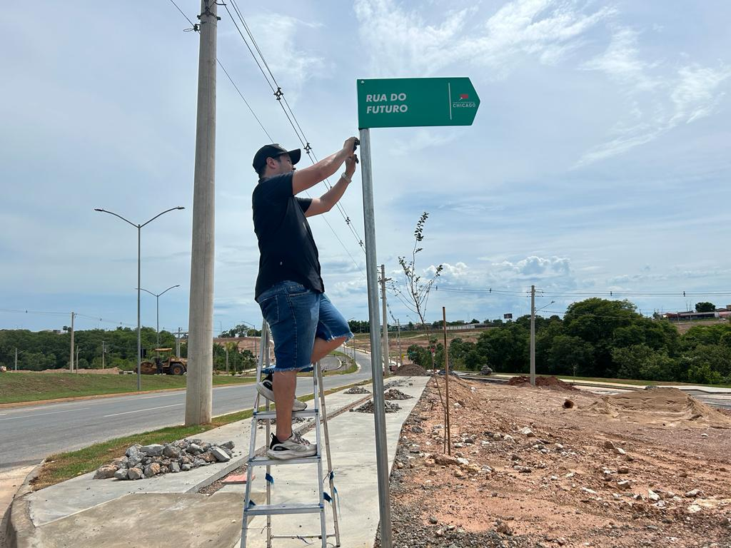
Relatório Fotográfico – Acessibilidade
Dezembro de 2023
Foto: 27
Foto: 28
Fotos: 27 e 28
Serviço: Aplicação dos adesivos de identificação das vias.
Local: Rua da Criatividade e Rua do Futuro.
Execução: IMG.

Slide 18
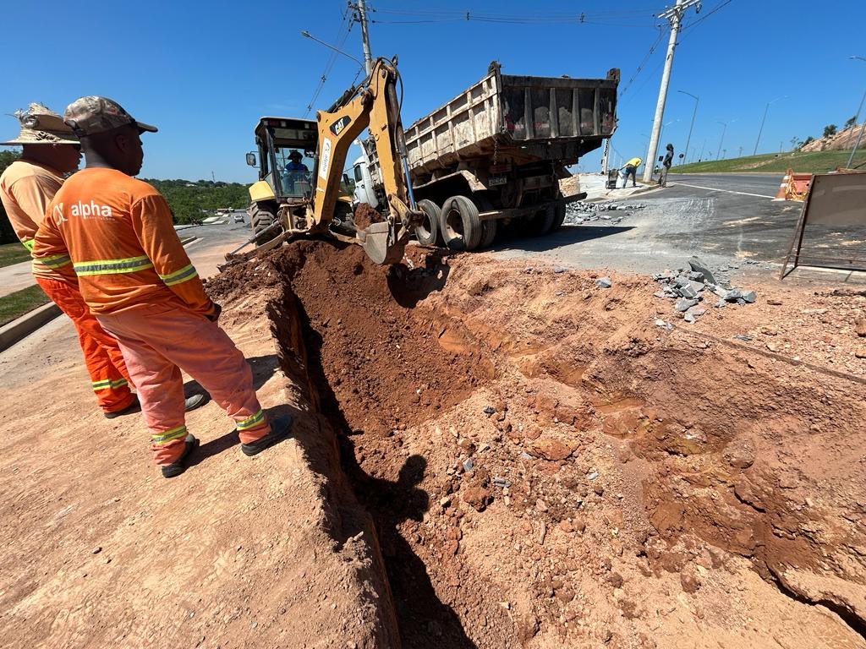
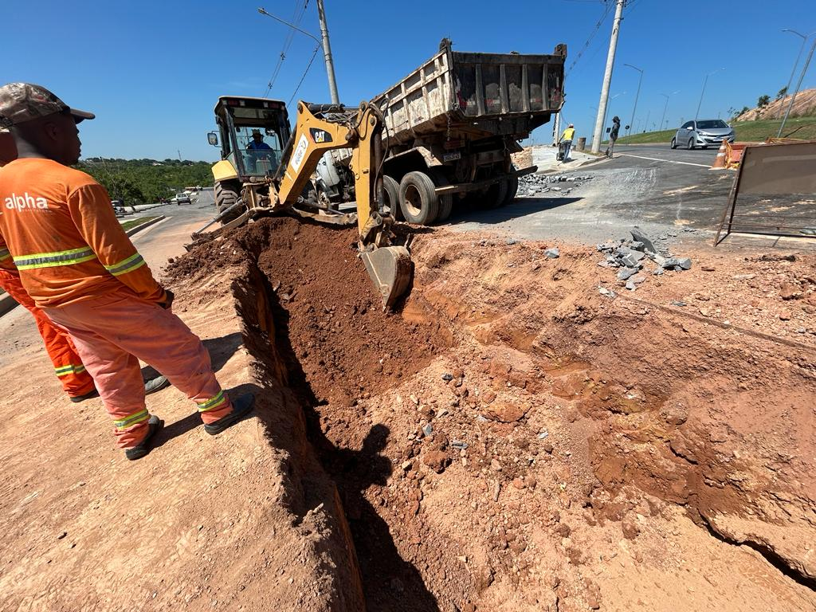
Relatório Fotográfico – Pavimentação
Dezembro de 2023
Foto: 29
Foto: 30
Fotos: 29 e 30
Serviço: Escavação de material para execução do reparo do pavimento.
Local: Rua da Prosperidade.
Execução: Alpha.

Slide 19
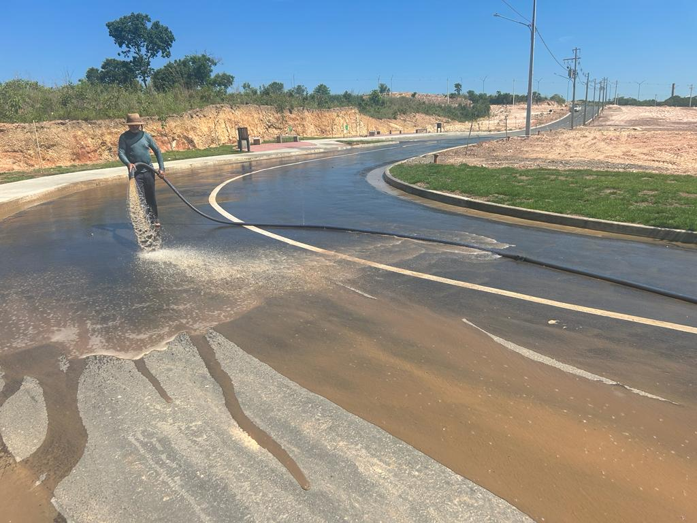
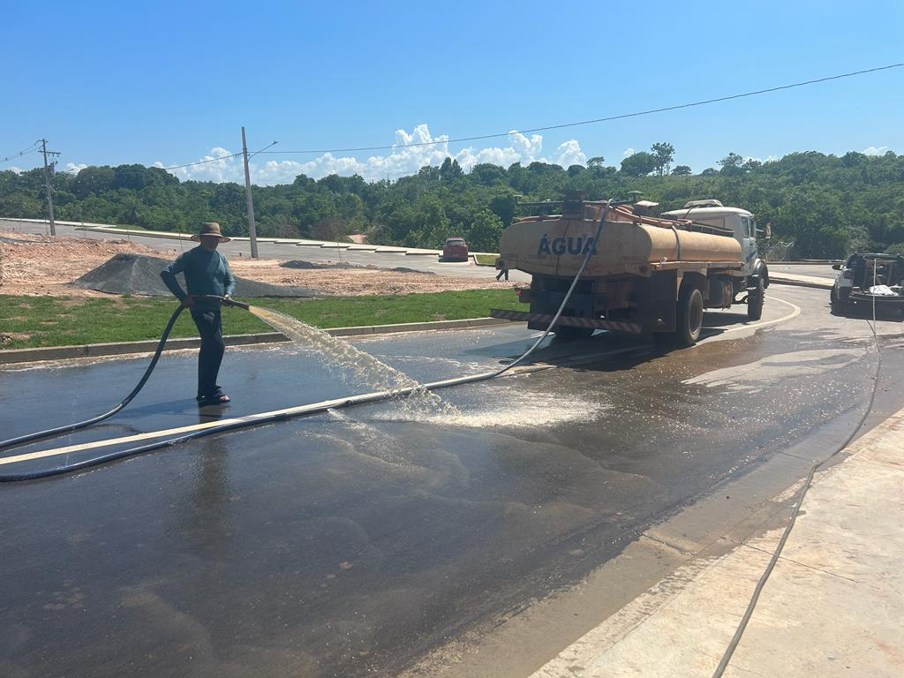
Relatório Fotográfico – Limpeza
Dezembro de 2023
Foto: 31
Foto: 32
Fotos: 31 e 32
Serviço: Limpeza das vias.
Local: Rua do Futuro e Rua da Riqueza.
Execução: Enko.

Slide 20
Período 10/12 à 16/12

Slide 21
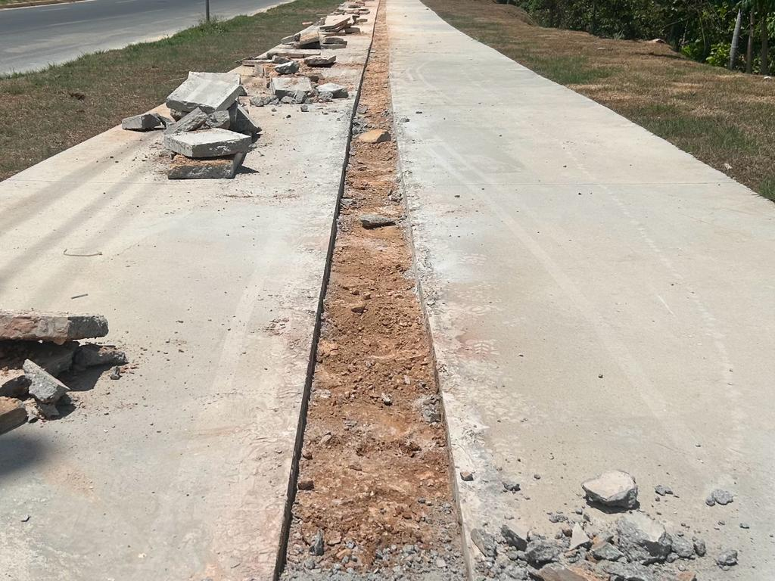
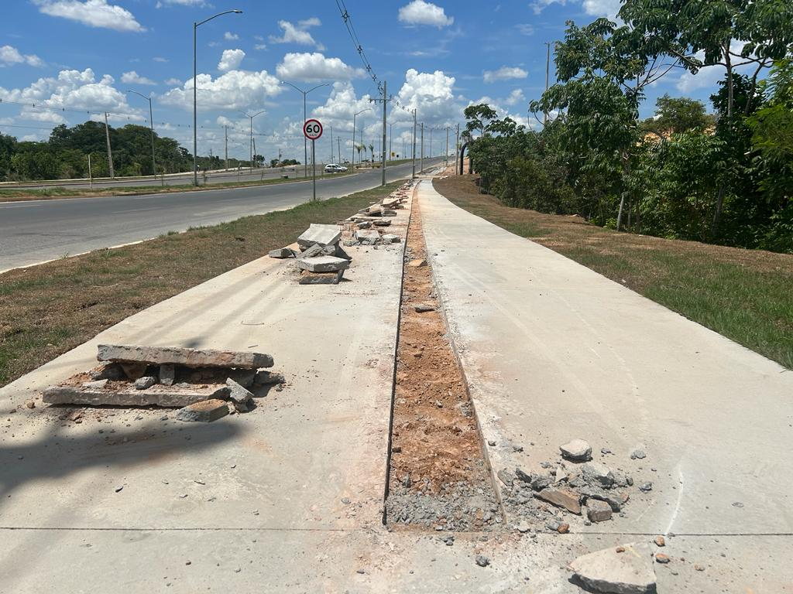
Relatório Fotográfico – Acessibilidade
Dezembro de 2023
Foto: 33
Foto: 34
Fotos: 33 e 34
Serviço: Corte de material para execução do piso tátil.
Local: Avenida Juarez.
Execução: Enko.

Slide 22
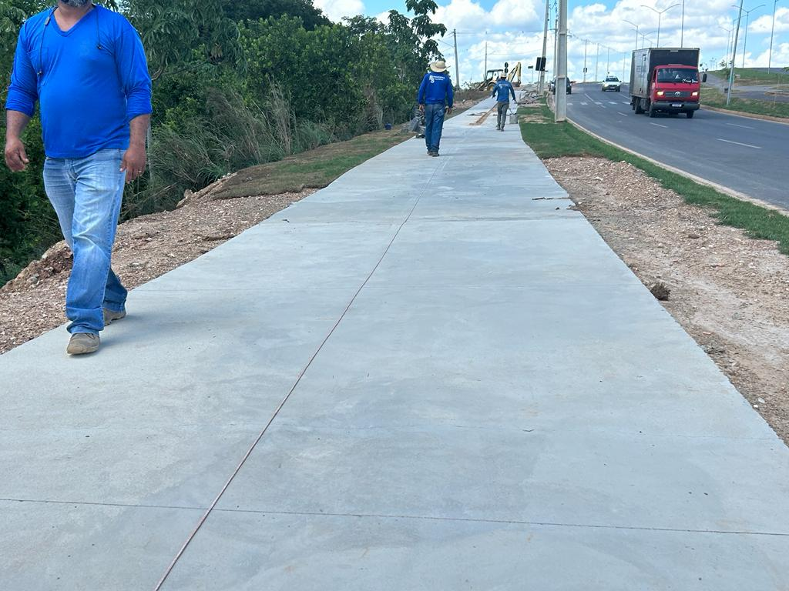
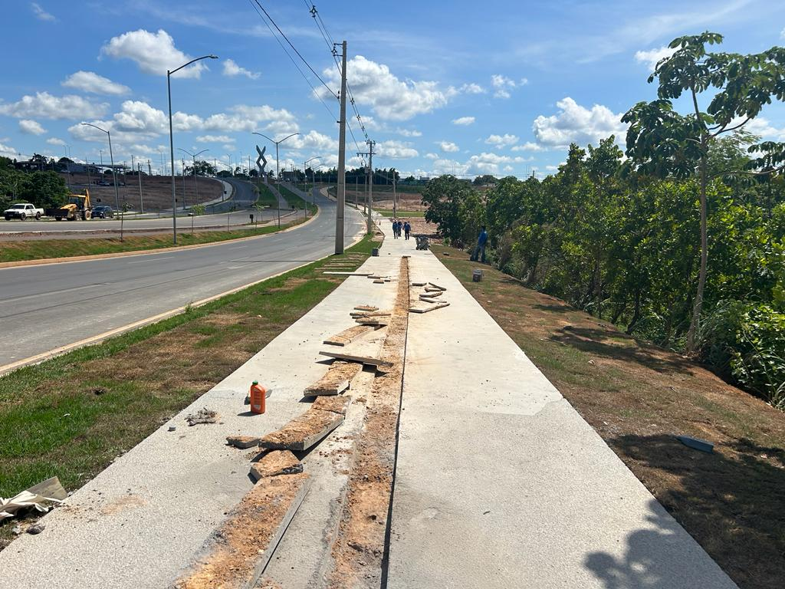
Relatório Fotográfico – Acessibilidade
Dezembro de 2023
Foto: 35
Foto: 36
Fotos: 35 e 36
Serviço: Marcação e corte de material para execução do piso tátil.
Local: Avenida Juarez.
Execução: PS Construtora.

Slide 23
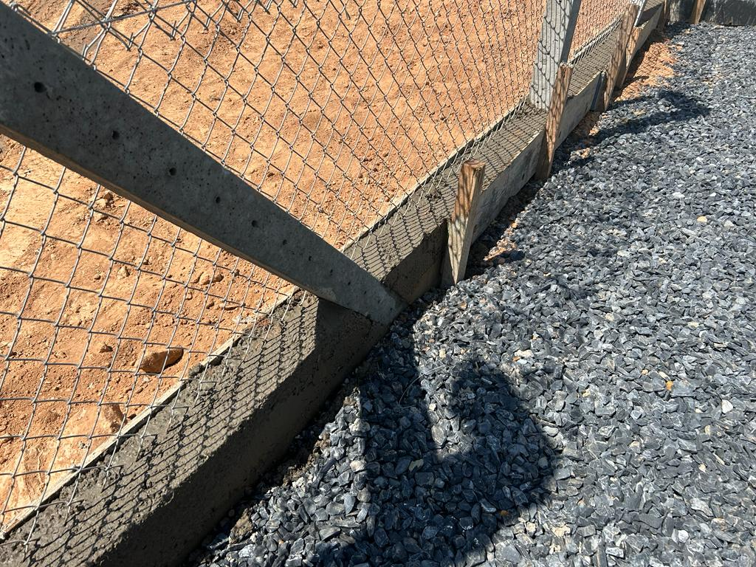
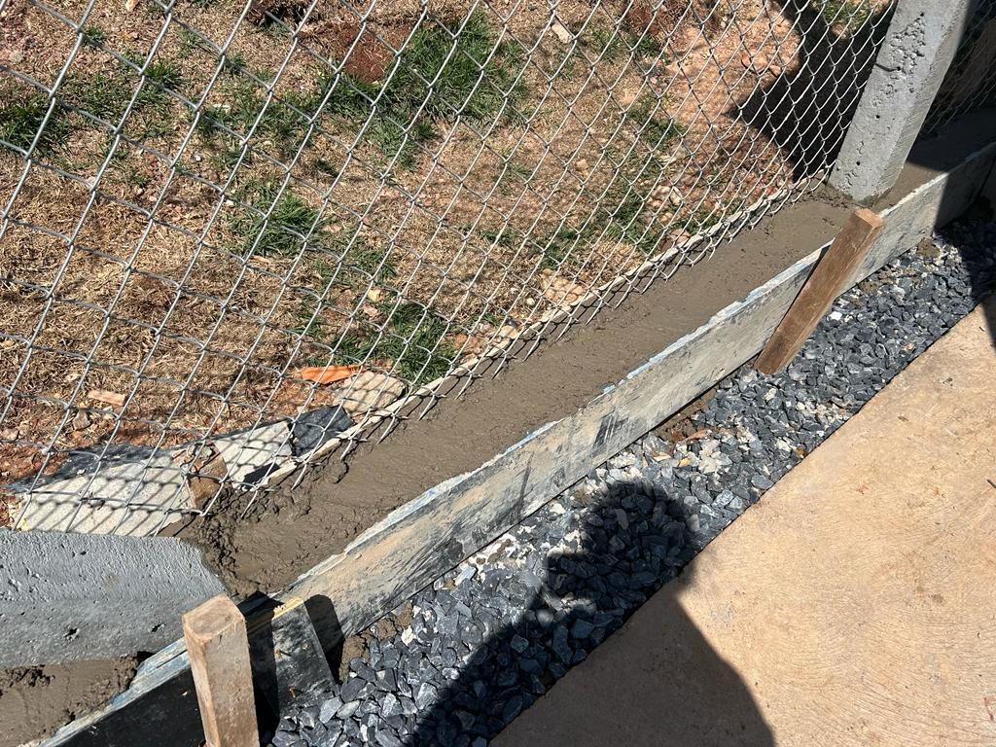
Relatório Fotográfico – Estação elevatória de esgoto
Dezembro de 2023
Foto: 37
Foto: 38
Fotos: 37 e 38
Serviço: Concretagem da cerca.
Local: Estação elevatória de esgoto.
Execução: Enko.

Slide 24
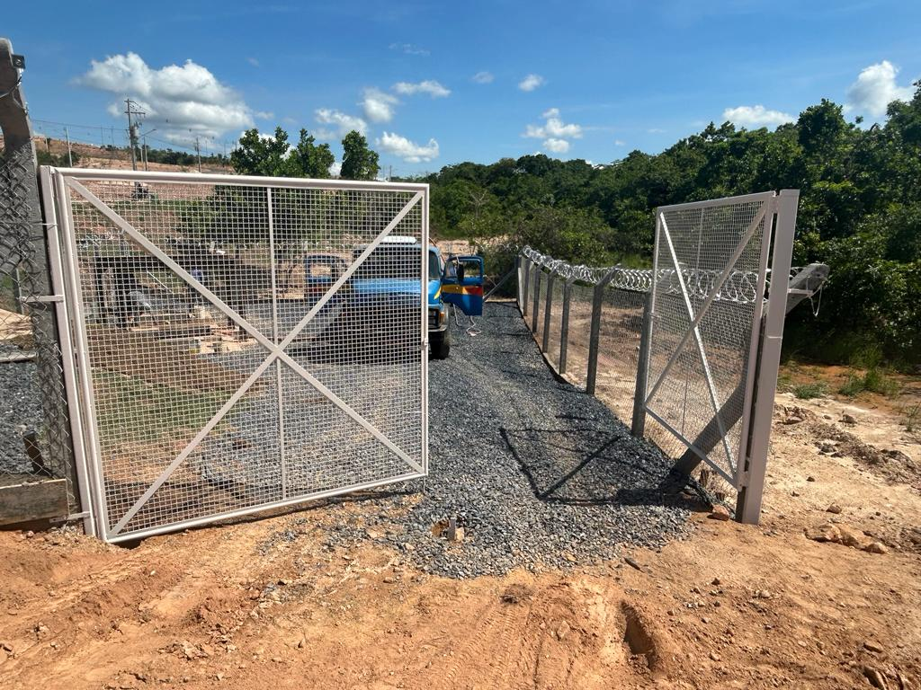
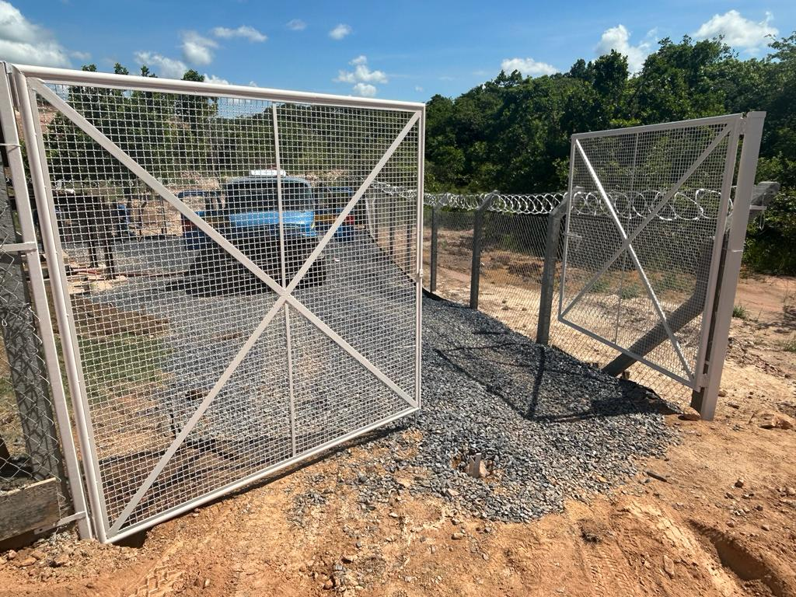
Relatório Fotográfico – Estação elevatória de esgoto
Dezembro de 2023
Foto: 39
Foto: 40
Fotos: 39 e 40
Serviço: Instalação do portão da elevatória.
Local: Estação elevatória de esgoto.
Execução: Enko.

Slide 25
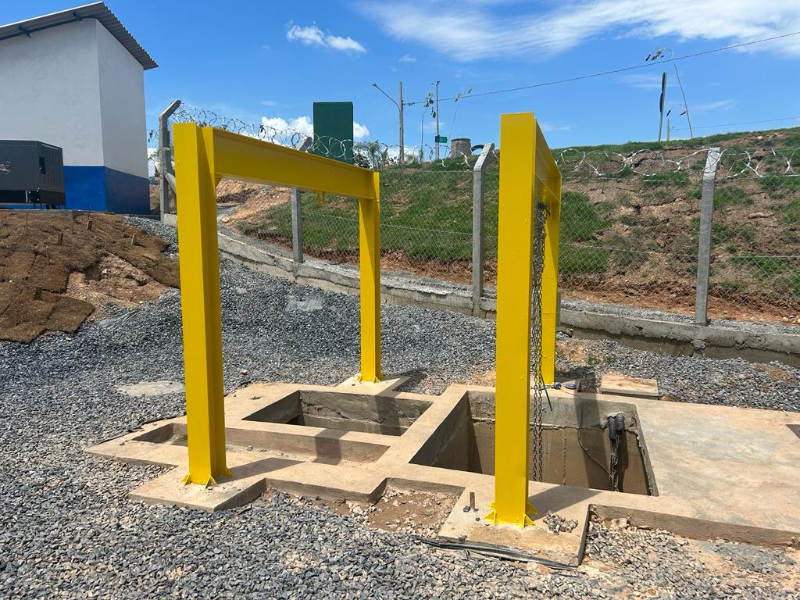
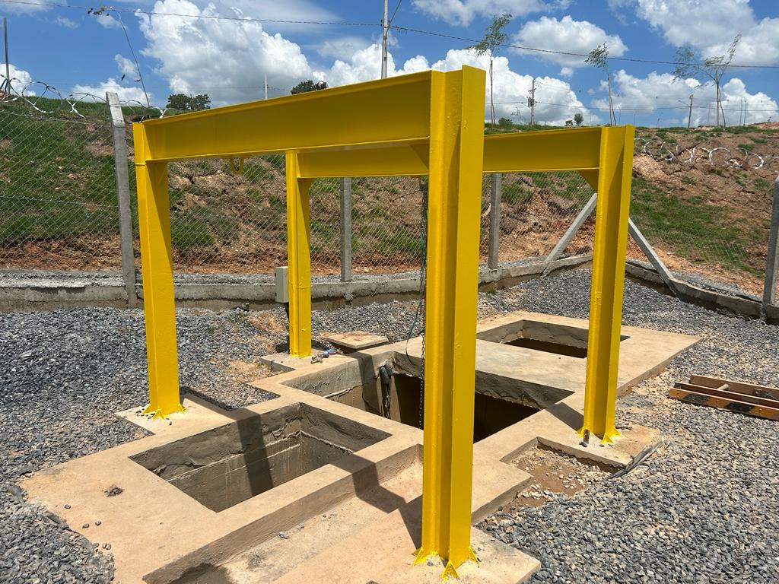
Relatório Fotográfico – Estação elevatória de esgoto
Dezembro de 2023
Foto: 41
Foto: 42
Fotos: 41 e 42
Serviço: Pintura da elevatória.
Local: Estação elevatória de esgoto.
Execução: Açobett.

Slide 26
Período 17 à 23/12

Slide 27
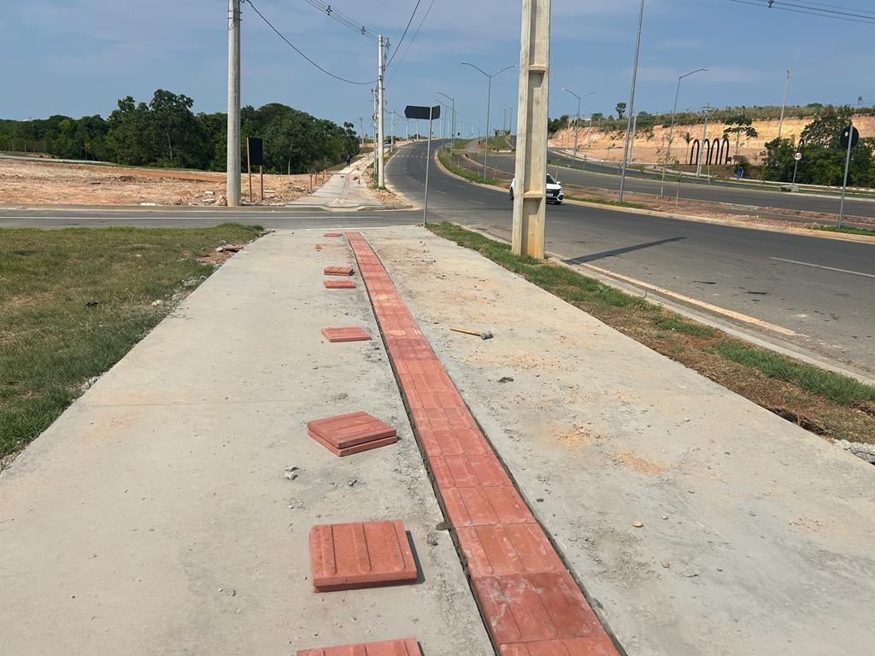
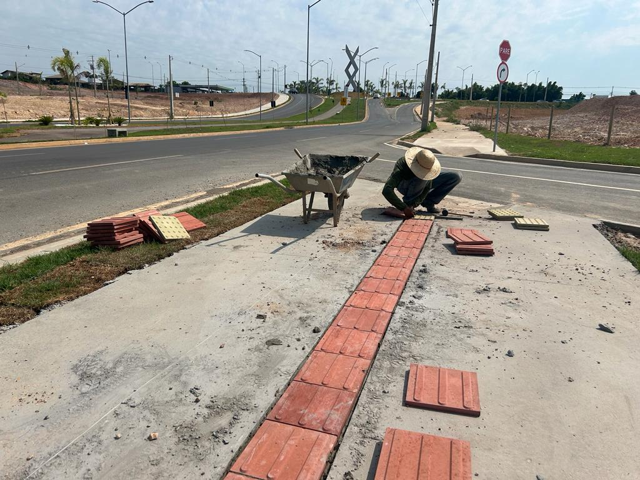
Relatório Fotográfico – Acessibilidade
Dezembro de 2023
Foto: 43
Foto: 44
Fotos: 43 e 44
Serviço: Execução do piso tátil.
Local: Avenida Juarez.
Execução: PS Construtora.

Slide 28
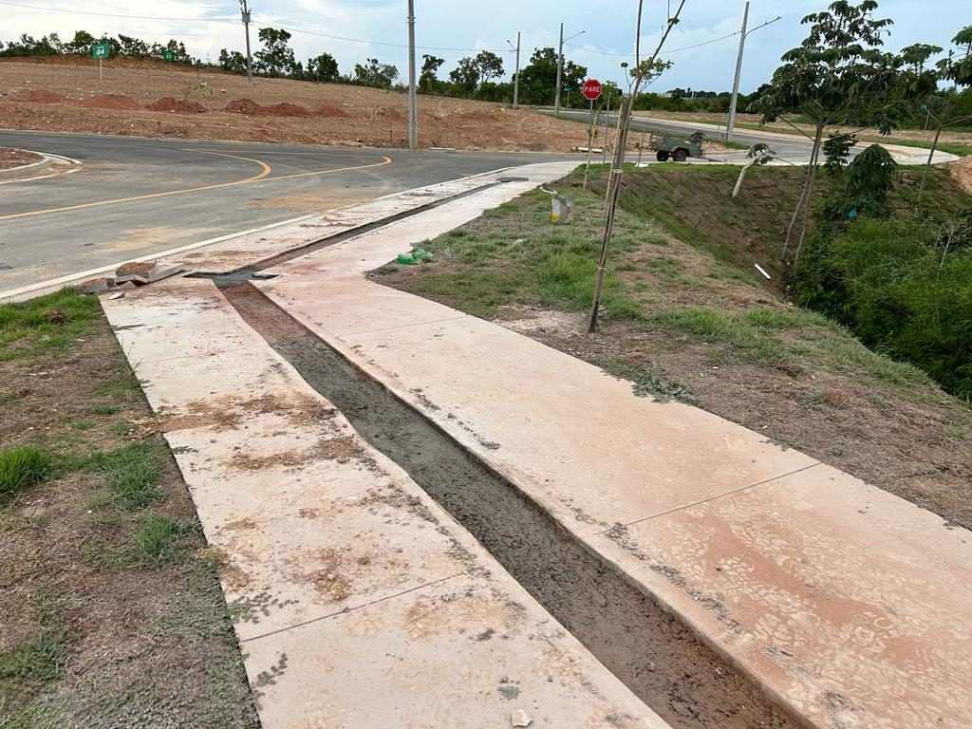
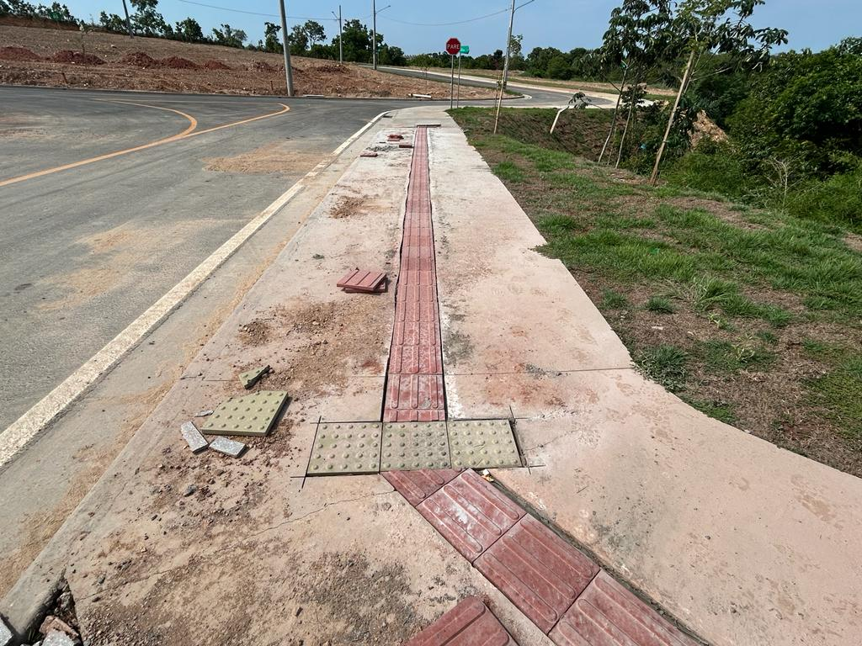
Relatório Fotográfico – Acessibilidade
Dezembro de 2023
Foto: 45
Foto: 46
Fotos: 45 e 46
Serviço: Execução do piso tátil.
Local: Rua da Competência.
Execução: PS Construtora.

Slide 29
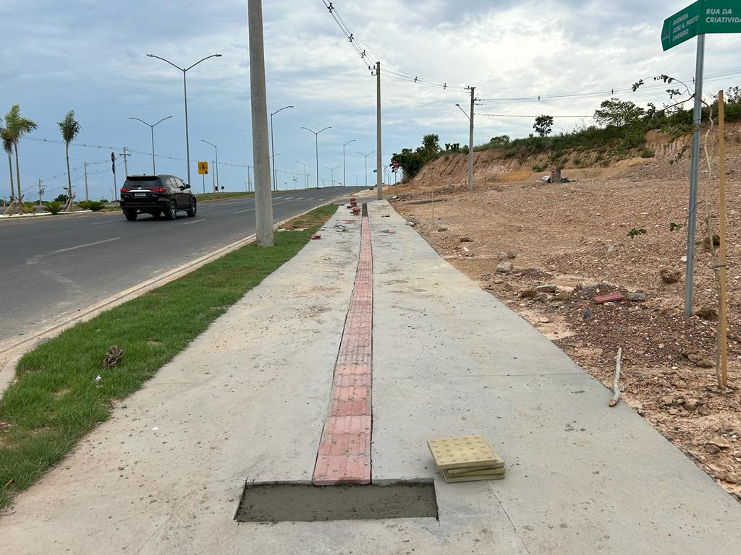
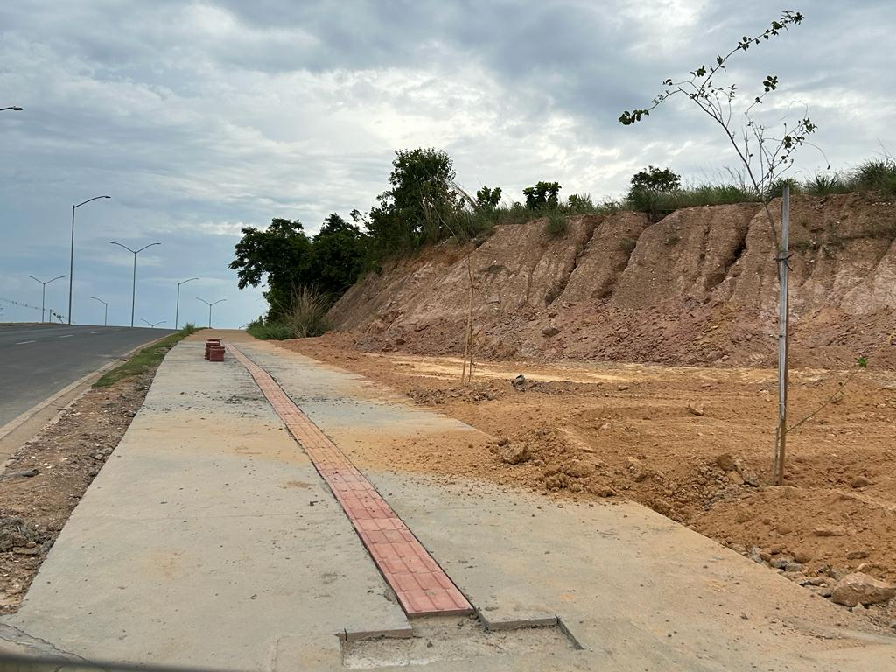
Relatório Fotográfico – Acessibilidade
Dezembro de 2023
Foto: 47
Foto: 48
Fotos: 47 e 48
Serviço: Execução do piso tátil.
Local: Avenida Juarez
Execução: Enko.

Slide 30
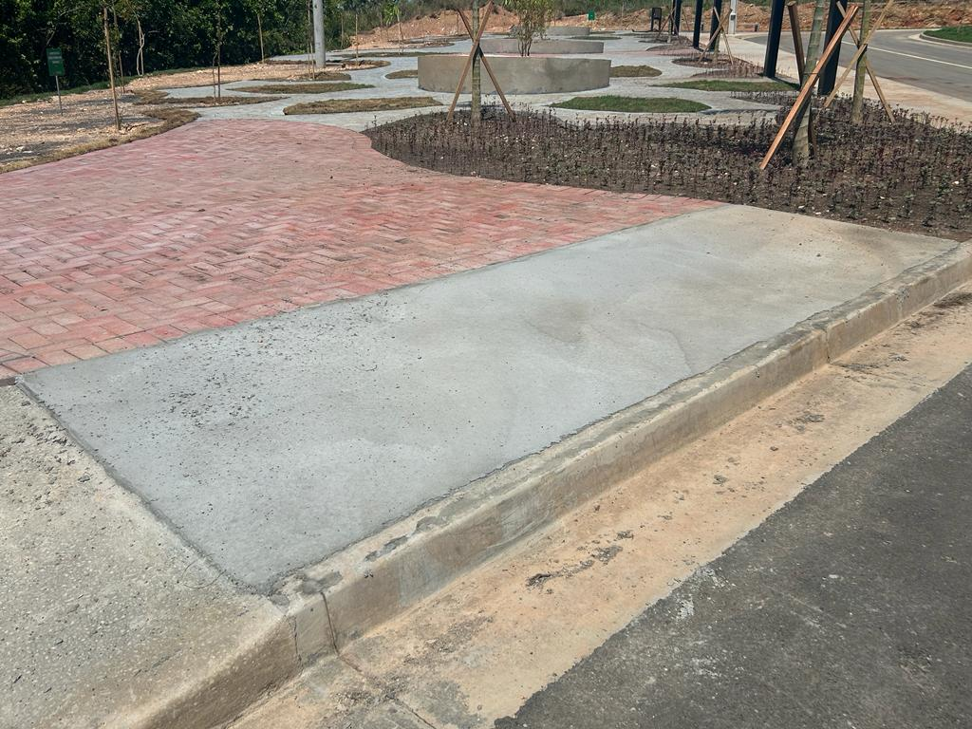
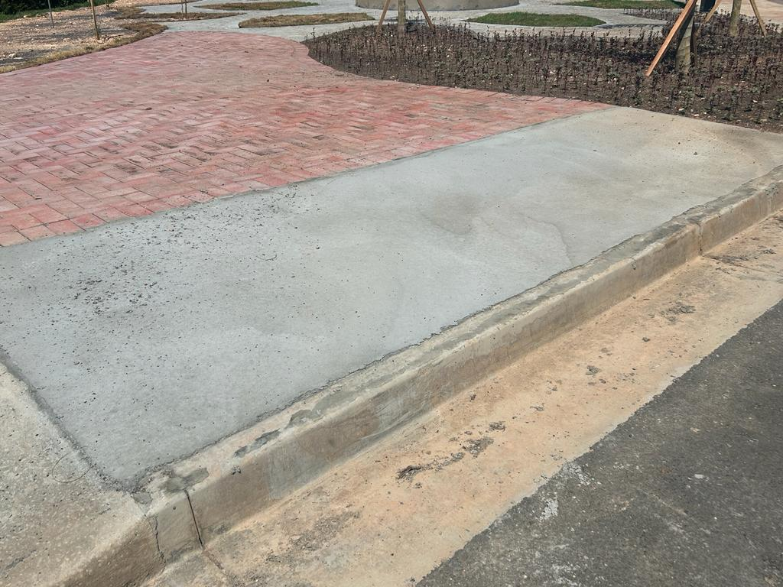
Relatório Fotográfico – Calçada
Dezembro de 2023
Foto: 49
Foto: 50
Fotos: 49 e 50
Serviço: Execução da calçada.
Local: Estacionamento, Rua da Riqueza.
Execução: Alex Campos.

Slide 31
Relatório Fotográfico – Estação elevatória de esgoto
Dezembro de 2023
Foto: 51
Foto: 52
Fotos: 51 e 52
Serviço: Instalação das tampas da elevatória.
Local: Estação elevatória de esgoto.
Execução: Açobett.

Slide 32
ACOMPANHAMENTO

Slide 33
Mapa atualizado – Piso Tátil
Dezembro de 2023

Slide 34
Mapa atualizado – Calçada
Dezembro de 2023

Slide 35
Relatório Fotográfico – Acompanhamento
Dezembro de 2023
de 2023

